Slide 1

2024年第2季
法人說明會
新巨股票代號 : 2420

Slide 2
免責聲明
本公司並未發佈財務預測，本簡報所作有關本公司財務上、業務上、Q&A之說明，若涉及未來公司經營與產業發展上之見解，可能與未來實際結果存有差異。此差異其造成之原因可能包括市場需求變化、價格波動、競爭行為、國際經濟狀況、匯率波動、上下游供應鏈等其他各種本公司所不能掌握之風險因素。

Slide 3
2024上半年營運表現
單位:新台幣千元 | 2024上半年度 |  |  | 2023上半年度 |  |  | 年成長
 | 金額 | % |  | 金額 | % |  | %
營業收入 | 1,122,287 | 100.00% |  | 1,092,970 | 100.00% |  | 2.68%
營業毛利 | 531,613 | 47.37% |  | 452,700 | 41.42% |  | 17.43%
營業費用 | 212,411 | 18.93% |  | 188,204 | 17.22% |  | 12.86%
營業淨利 | 319,202 | 28.44% |  | 264,496 | 24.20% |  | 20.68%
營業外收入及支出 | 125,492 | 11.18% |  | 88,165 | 8.07% |  | 42.34%
稅前淨利 | 444,694 | 39.62% |  | 352,661 | 32.27% |  | 26.10%
本期淨利 | 355,660 | 31.69% |  | 278,062 | 25.44% |  | 27.91%
淨利-歸屬母公司 | 355,423 | 31.67% |  | 279,664 | 25.59% |  | 27.09%
每股盈餘-歸屬母公司(元) | 2.33 |  |  | 1.83
(註) 資料來源: 合併綜合損益表

Slide 4
2024年第二季營運表現
單位:新台幣千元 | 2024年 第二季 |  |  | 2024年 第一季 |  |  | 季成長 |  | 2023年 第二季 |  |  | 季成長
 | 金額 | % |  | 金額 | % |  | % |  | 金額 | % |  | %
營業收入 | 563,506 | 100.00% |  | 558,781 | 100.00% |  | 0.85% |  | 537,739 | 100.00% |  | 4.79%
營業毛利 | 272,960 | 48.44% |  | 258,653 | 46.29% |  | 2.56% |  | 231,533 | 43.06% |  | 7.70%
營業費用 | 111,287 | 19.75% |  | 101,124 | 18.10% |  | 1.82% |  | 98,785 | 18.37% |  | 2.32%
營業淨利 | 161,673 | 28.69% |  | 157,529 | 28.19% |  | 0.74% |  | 132,748 | 24.69% |  | 5.38%
營業外收入及支出 | 50,145 | 8.90% |  | 75,347 | 13.48% |  | -4.51% |  | 54,450 | 10.13% |  | -0.80%
稅前淨利 | 211,818 | 37.59% |  | 232,876 | 41.68% |  | -3.77% |  | 187,198 | 34.81% |  | 4.58%
本期淨利 | 166,907 | 29.62% |  | 188,753 | 33.78% |  | -3.91% |  | 146,698 | 27.28% |  | 3.76%
淨利-歸屬母公司 | 167,039 | 29.64% |  | 188,384 | 33.71% |  | -3.82% |  | 147,978 | 27.52% |  | 3.54%
每股盈餘-歸屬母公司(元) | 1.09 |  |  | 1.23 |  |  |  |  | 0.97
(註) 資料來源: 合併綜合損益表

Slide 5
合併綜合損益表-營業外收入及支出
單位:新台幣千元 | 2024年 第二季 |  | 2023年 第二季 |  | 2024 上半年度 |  | 2023 上半年度
 | 金額 |  | 金額 |  | 金額 |  | 金額
利息收入 | 10,331) |  | 6,571) |  | 18,542) |  | 9,673)
其他收入 | 32,039) |  | 36,731) |  | 70,672) |  | 74,035)
其他利益(損失) | (1,928) |  | 374) |  | (1,939) |  | 365)
外幣兌換利益(損失) | 15,837) |  | 16,641) |  | 50,116) |  | 15,474)
財務成本 | (6,134) |  | (5,867) |  | (11,899) |  | (11,382)
營業外收(支)總計 | 50,145) |  | 54,450) |  | 125,492) |  | 88,165)

Slide 6
合併資產負債表
單位:新台幣千元 | 2024年6月30日 |  | 2023年12月31日 |  | 2023年6月30日
 | 金額 |  | 金額 |  | 金額
現金 | 1,172,892 |  | 885,011 |  | 1,026,764
應收帳款 | 349,639 |  | 274,030 |  | 287,771
存貨 | 553,300 |  | 603,253 |  | 722,653
其他流動資產 | 314,294 |  | 225,549 |  | 184,781
非流動資產 | 3,375,659 |  | 3,392,315 |  | 3,424,477
資產總計 | 5,765,784 |  | 5,380,158 |  | 5,646,446
流動負債 | 1,063,402 |  | 585,535 |  | 1,085,147
非流動負債 | 1,074,073 |  | 1,099,659 |  | 1,124,288
負債總計 | 2,137,475 |  | 1,685,194 |  | 2,209,435
權益總計 | 3,628,309 |  | 3,694,964 |  | 3,437,011

Slide 7
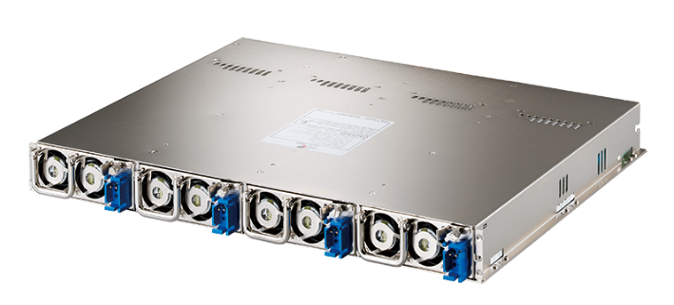

事業處合併營收比重

Slide 8
提問與討論

